Slide 1
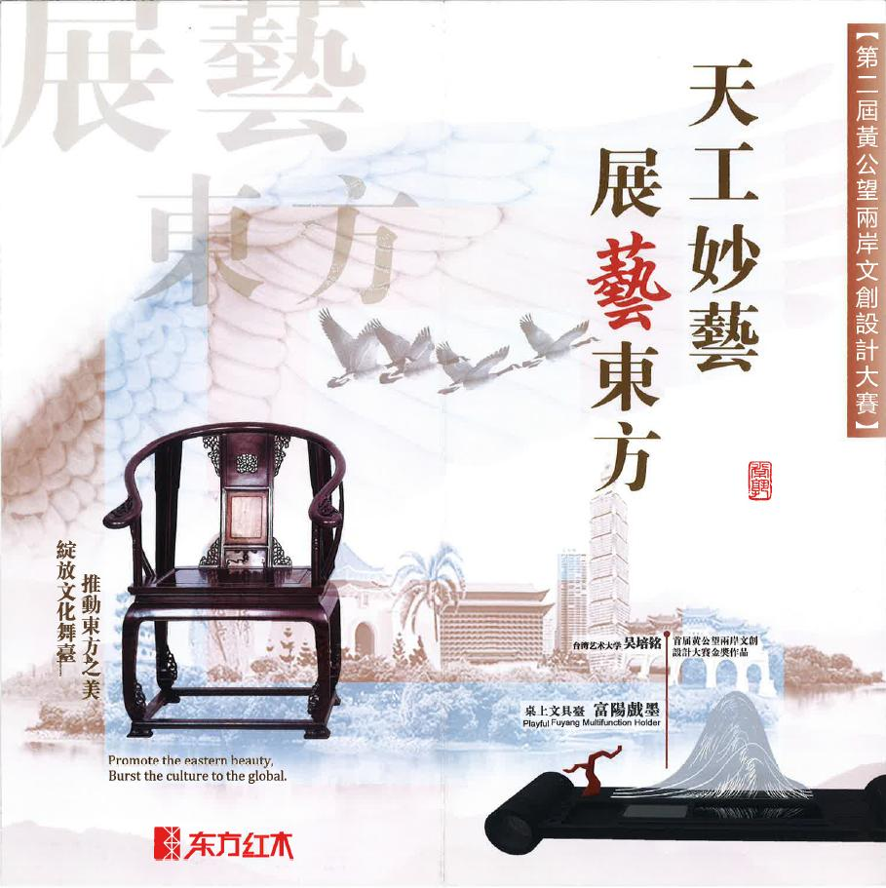

Slide 2
天工妙藝 展藝東方

Slide 3
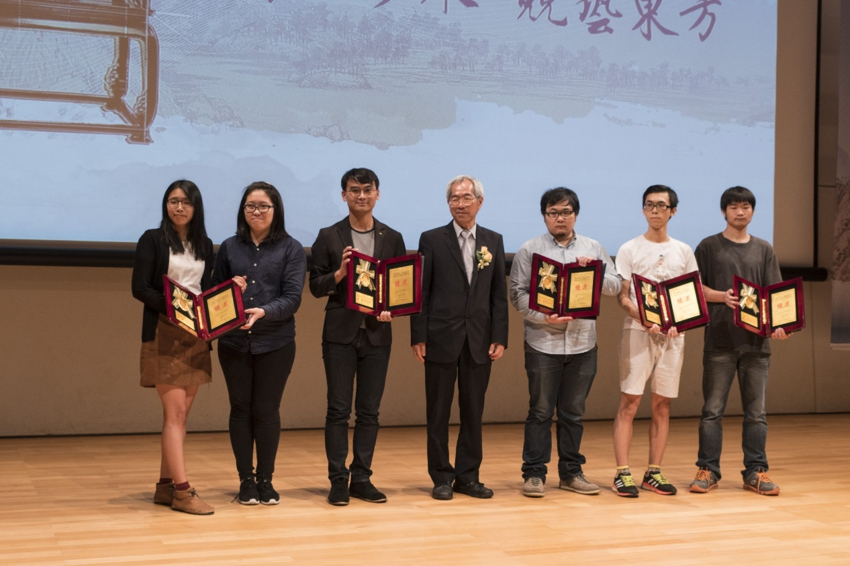
參
選
對
象
一、
兩岸(含香港、澳門)院校師生參賽者，可個人或團體報名

Slide 4
大
賽
時
程
二、
徵件截止日期
2018/3/30（五）
審查作品日期
2018/4/02(一)-2018/4/06(五)
獲獎名單公告
2018/4/9（一）
參賽作品頒獎
2018/4/20（五）
獲獎作品巡展
2018/5/06（日）

Slide 5
三、
1參賽作品數量不限，須保證無任何智慧財產權方面的爭議。
2參賽作品須提供電子版，實物樣品或設計圖稿均可參選，實物作品須提交至少三張不同角度效果圖或實物圖，能體現作品整體效果和局部細節特徵，設計圖稿須全套規範。（手稿尺寸標準為打印紙A3尺寸，電子圖片300dpi以上，彩色）
3參賽作品以木雕材料為基礎設計。
4多人合作設計的團體作品，請填寫一份參賽報名表，並註明代參賽人員
投
稿
要
求

Slide 6
四、
評分重點項目 | 評分 標準
創新性 (突破既有框架，展現新手法或思維，但不限於此) | 30%
完整性 (足以直接上架市場販賣，但不限於此) | 30%
實用性 (符合特定產業之使用需求，達到實際之應用，但不限 於此) | 20%
主題性 (呼應本次主題，豐富延伸與應用之可能，但不限於此) | 20%
評
選
方
式
*滿分為100分
*由評審依據參賽團隊繳交作品，以線上方式進行圈選20組團隊後，並視需求舉行會議討論決選14組團隊。

Slide 7
五、
金獎1名:獎狀1紙、獎座1座，獎金18萬元
銀獎1名:獎狀1紙、獎座1座，獎金10萬元
銅獎1名:獎狀1紙、獎座1座，獎金5萬元
優選6名:每人獎狀1紙、獎座1座，獎金每人2萬5仟元
團體獎2名:每人獎狀1紙、獎座1座，獎金每人2萬5仟元
指導老師2名:每人獎狀1紙、獎座1座，獎金每人2萬5仟元
人氣潛力獎1名:每人獎狀1紙、獎座1座，獎金每人1萬5仟元
獎
項
所有獲獎者同樣可以智慧財產權入股東方紅木家俱藝術館事業部下屬品牌，並能參與文創品牌孵化，分享文創品牌效益。
※各獎項〝無重複〞獲獎之可能※

Slide 8
六、
流程(實際流程仍將視需要進行調整) 2018/4/20（五）14:00-16:30 地點:圓山大飯店 10F國際會議廳
14:00-14:30 | 報到入場、得獎作品佈置
14:30-14:35 | 開幕表演
14:35-15:05 | 貴賓介紹 開場致詞
 | 長官與來賓合影
15:050-15:50 | 頒獎典禮
 | 長官與來賓合影
15:50-15:55 | 巡展啟動儀式
15:55-16:20 | 媒體交流聯訪
17:00 | 晚宴
成
果
展
暨
獎
典
禮
規
劃

Slide 9
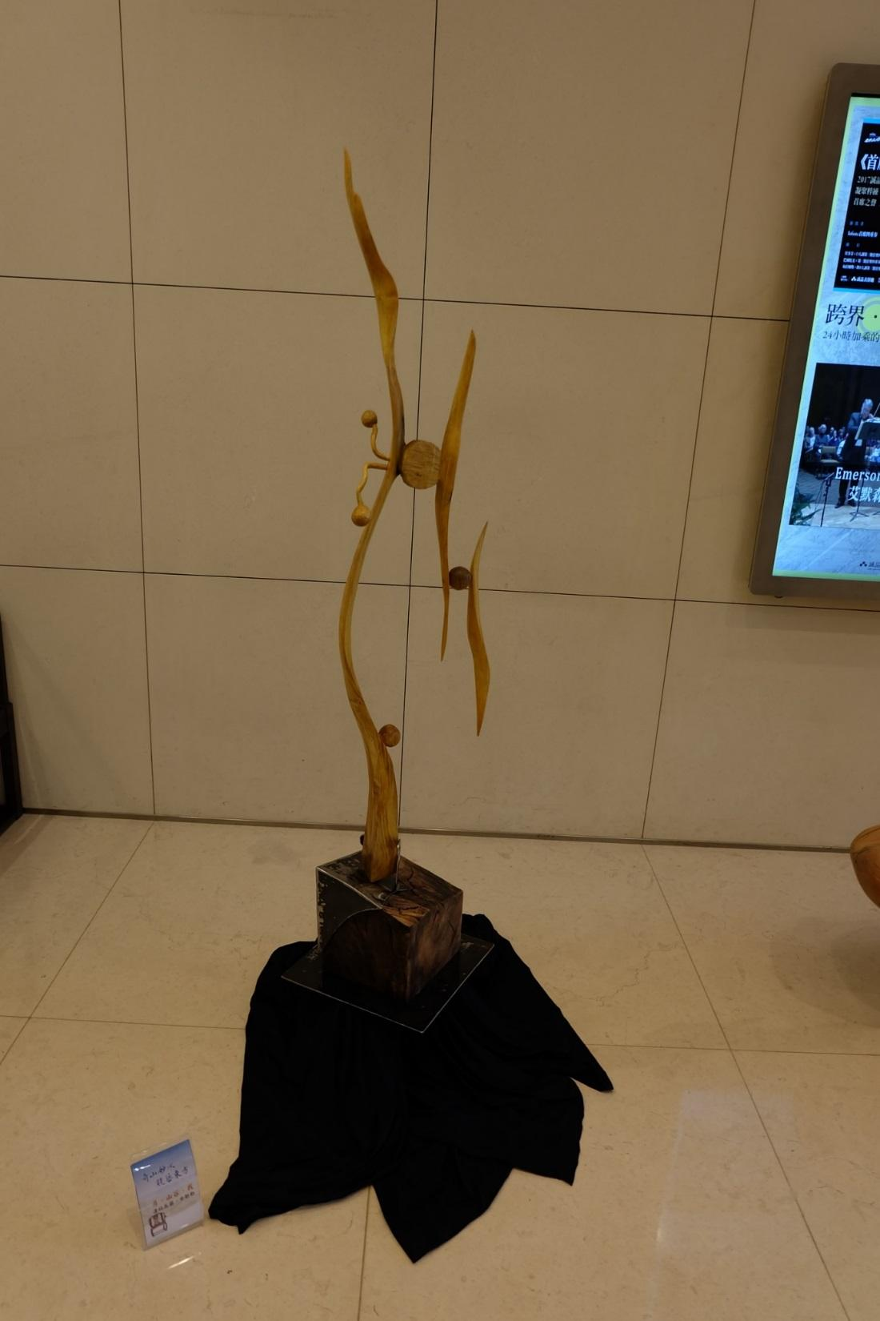
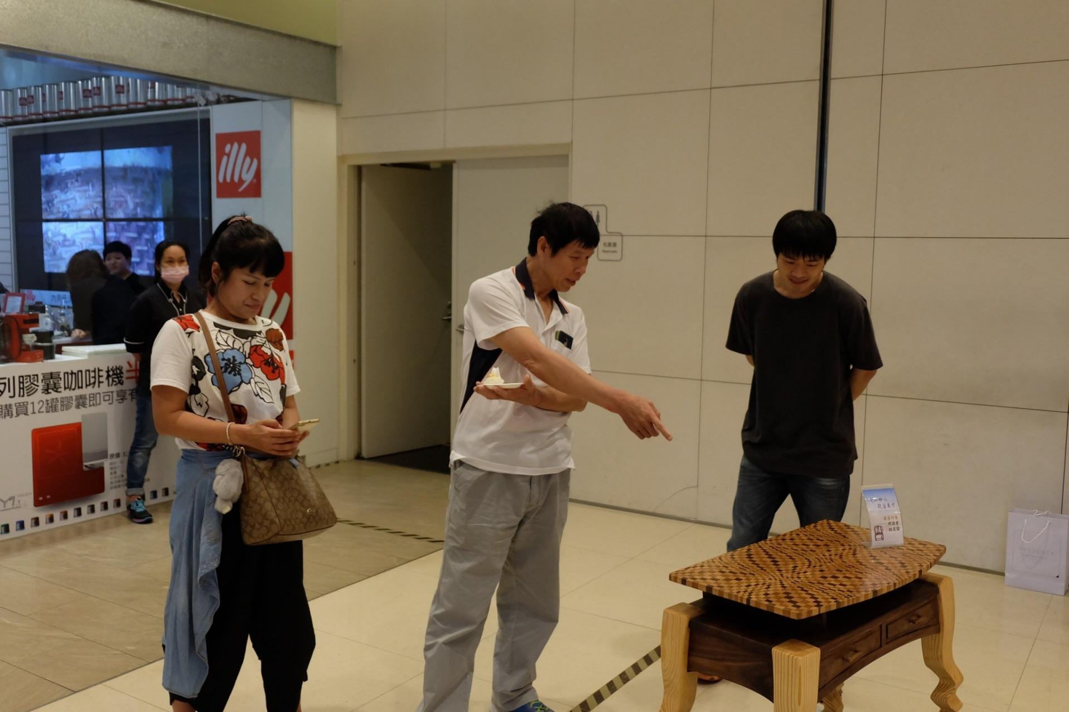
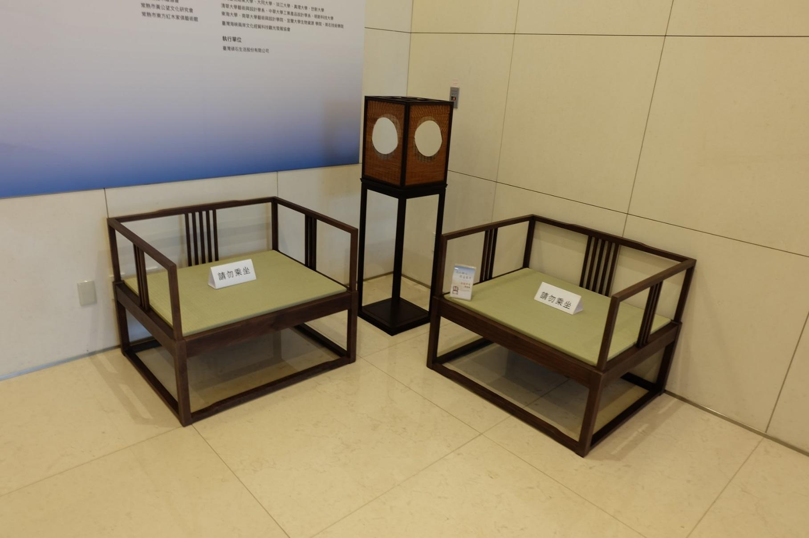
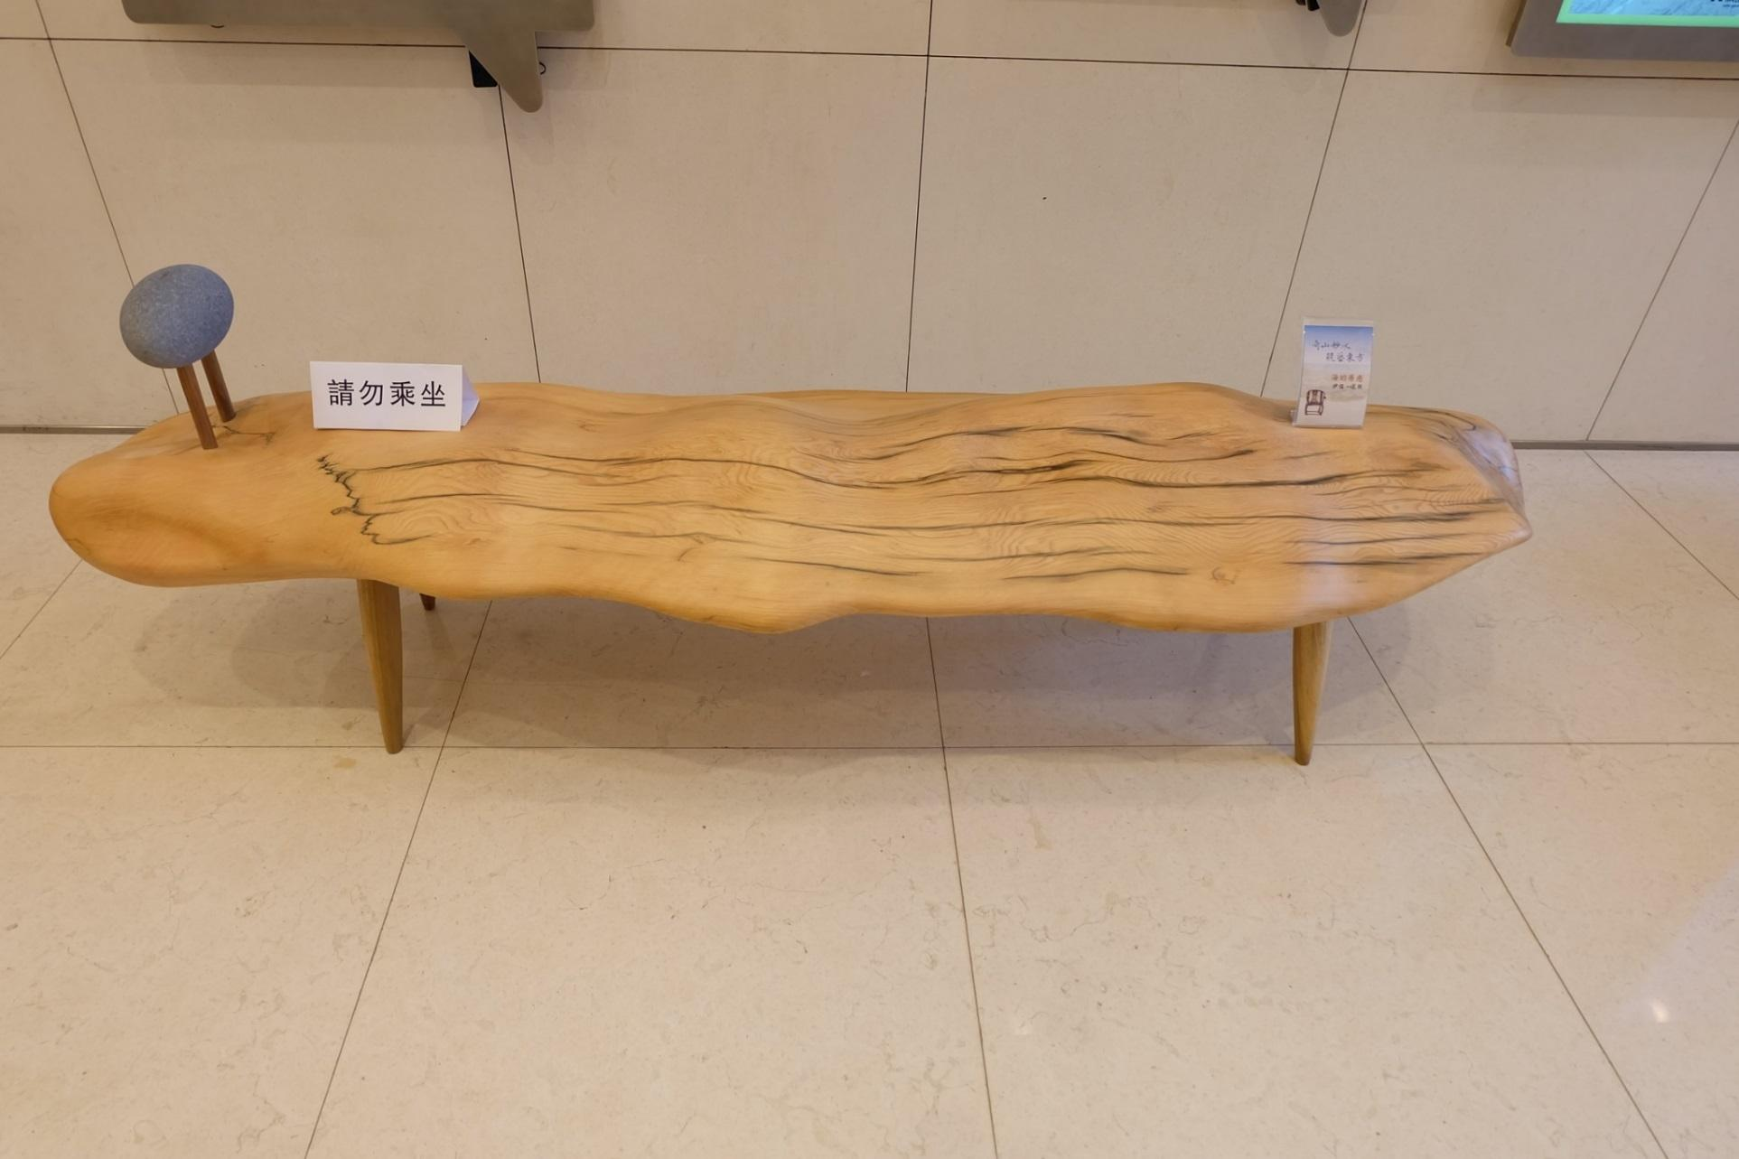
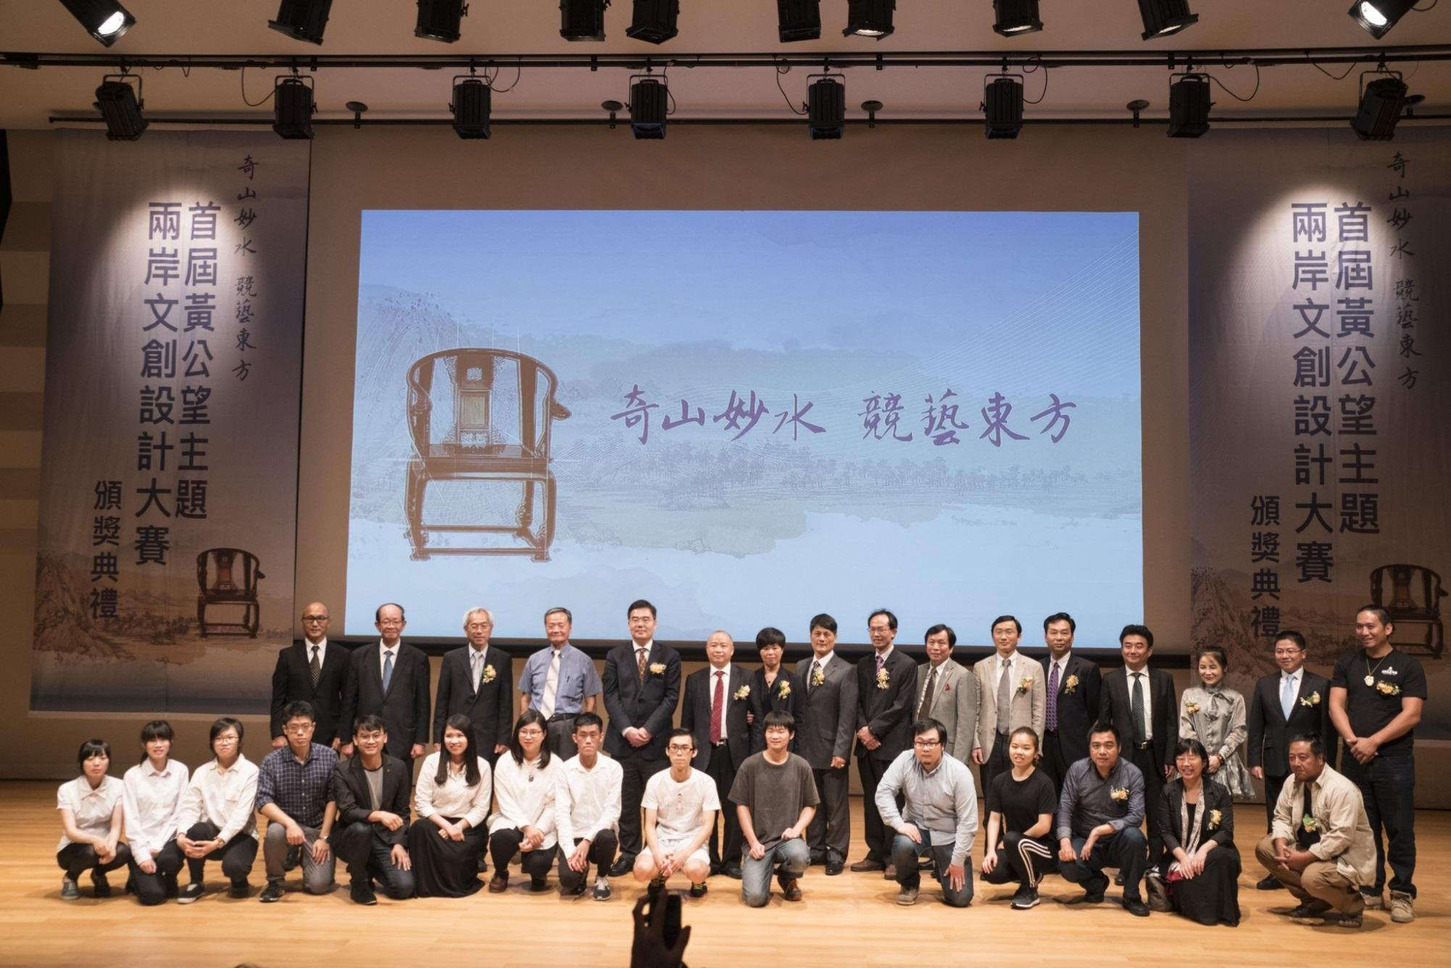

Slide 10
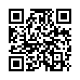
剪報結束
敬請指教
http://www.lnwcw.net/code/2/pc/index.jsp
聯絡我們(黃公望東方紅木文化)
週一至週五(09:00-18:00):02-2771-2171#1482林小姐、0930-686-860彭先生
主辦單位：臺灣三義木雕協會、常熟市黃公望文化研究會、常熟市東方紅木家俱藝術館、黃公望東方紅木文化藝術有限公司
協辦單位：國立臺北科技大學創新育成中心

